Slide 1


Slide 2
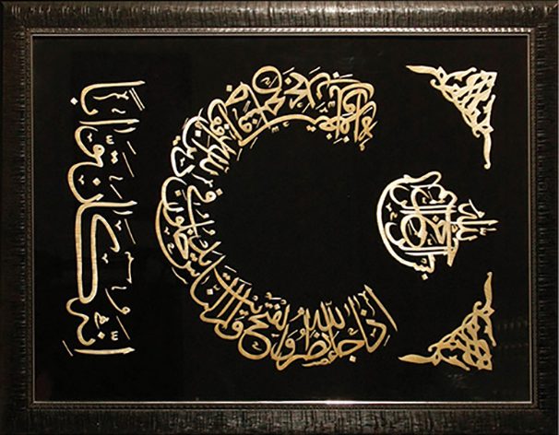
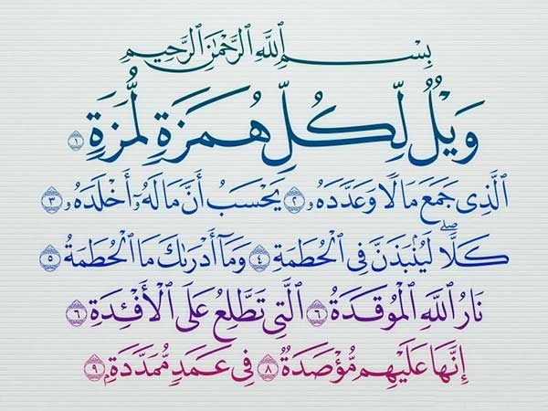
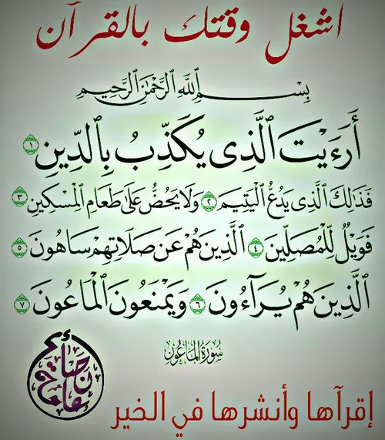

Slide 3
ســوره مبــارکه همزه
*دور شدن از موانع ارتباط با دیگران*
درس
ششم

Slide 4

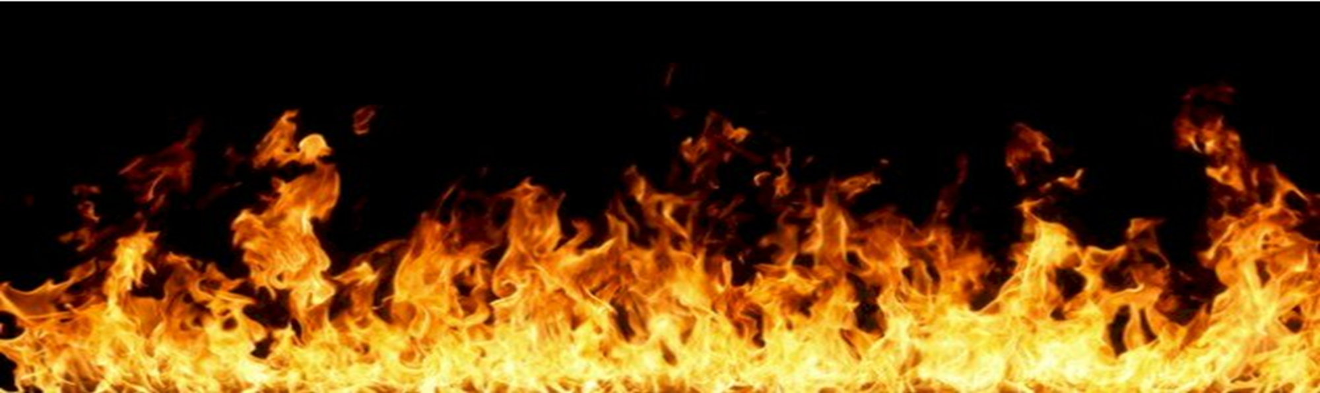
0
0
بِسمِ الله الرَّحمنِ الرَّحيمِ‏
واى بر هر كسى که بسيار عيب جويى کرده، طعنه مي​زند.
وَيلٌ لِكُلِّ هُمَزَةٍ لُمَزَةٍ (1)
آن کسي که مال را گرد مي​آورد و مي​شمارد.
الَّذي جَمَعَ مالاً وَ عَدَّدَهُ (2)
او مي​پندارد که مالش او را جاودانه مي​کند.
يَحسَبُ أَنَّ مالَهُ أَخلَدَهُ (3)
نه هرگز، اين چنين نيست، قطعا در آتش شکننده انداخته مي​شود.
كَلاَّ لَيُنبَذَنَّ فِي الحُطَمَةِ (4)
و تو چه مي​داني [حطمه] آتش شکننده چيست؟
وَ ما أَدراكَ مَا الحُطَمَةُ (5)
آتش خداست که شعله​ور است.
نارُ الله المُوقَدَةُ (6)
همان آتشي که قلب​ها را مي​سوزاند.
الَّتي‏ تَطَّلِعُ عَلَى الأَفئِدَةِ (7)
همانا که اين آتش در بر گيرنده است.
إِنَّها عَلَيهِم مُؤصَدَةٌ (8)
و در ستون​هاي کشيده شده.
في‏ عَمَدٍ مُمَدَّدَةٍ (9)

Slide 5
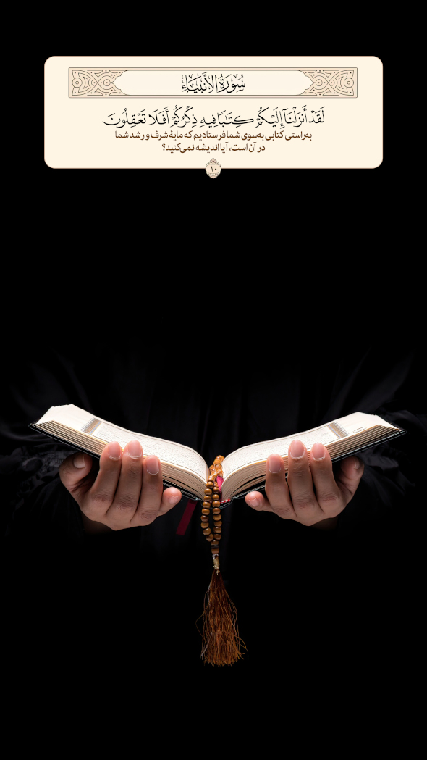
مرحله اول:
تفكر حول موضوعات سوره
مرحله دوم:
گزاره​نويسي
مرحله سوم:
تدبر در سوره با نزديك شدن
به غرض آن
مرحله چهارم:
طهارت براي تدبر
مراحل تدبر در سوره مبارکه همزه

Slide 6
مرحله اول:
تفكر حول موضوعات سوره

Slide 7


مطالعه سوره همزه و تفکر در مضامین آن
آغاز سوره با هشدار جدی
راه درمان
توجه به عوامل ابتلا به آسیب سوره
با خبر کردن انسان از آسیبی مهم
روش های رهایی یا مصونیت از آسیب
ارزیابی آسیب سوره از زوایای مختلف
نتیجه آسیب، سوق دادن انسان به اعماق عذاب

Slide 8
مراحل تفكر حول واژگان سوره
ج.
ارتباط بین واژگان سوره
ب.
تصویرسازی از واژگان
سوره
الف.
بررسی مفاهیم واژگان
سوره

Slide 9
مرحله اول:
تفكر حول موضوعات سوره
الف.
بررسي مفاهیم واژگان سوره

Slide 10
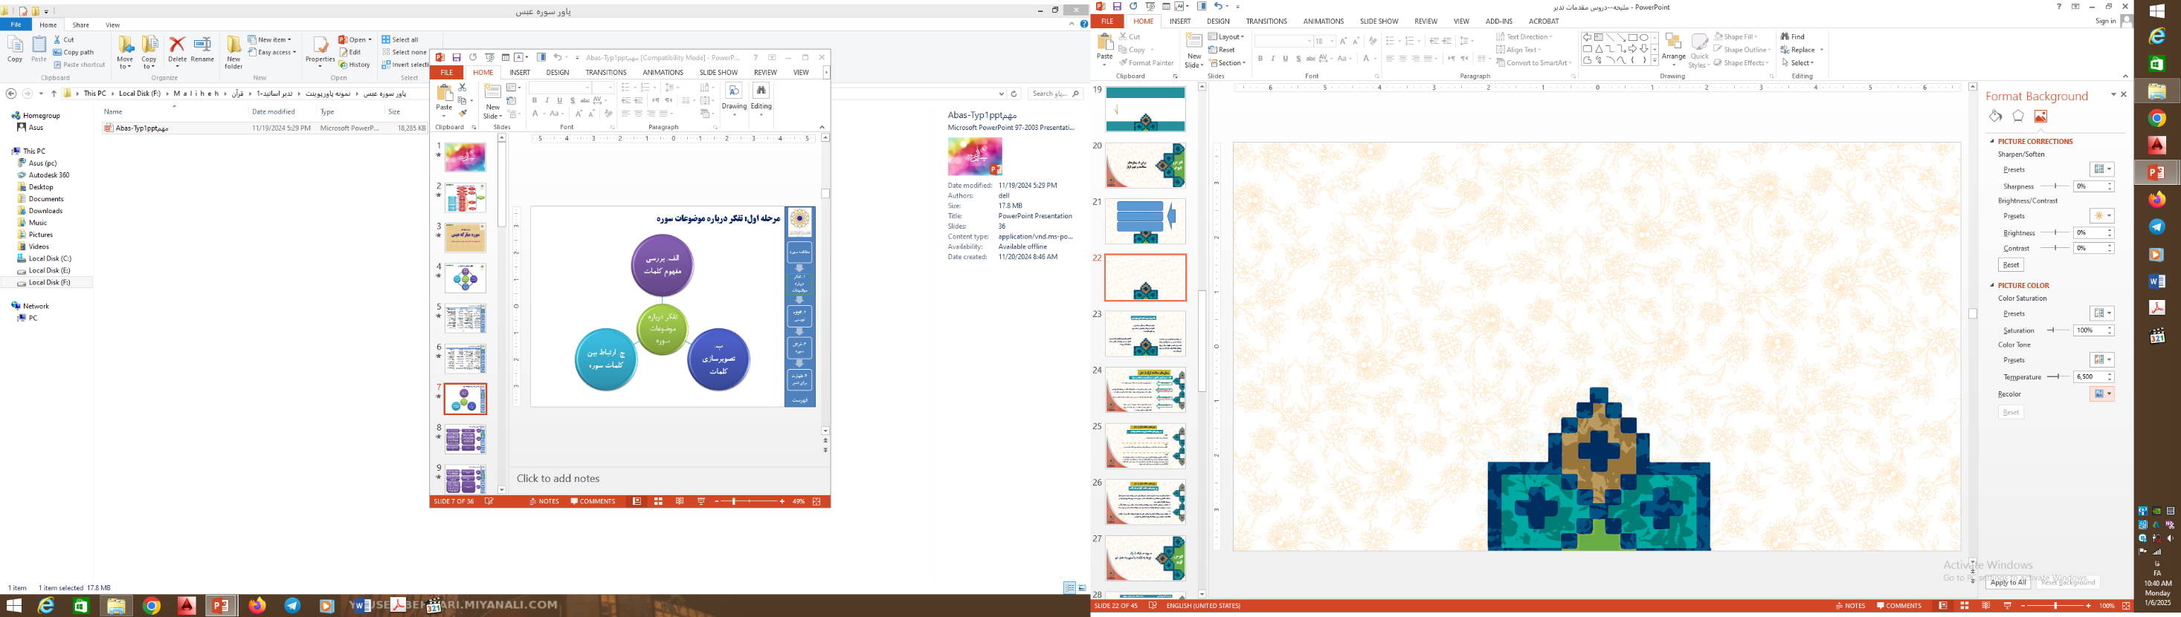
وَيلٌ لِكُلِّ هُمَزَةٍ لُمَزَةٍ (1)
عيبگويي کردن و نقص گرفتن به صورتي خفيف همان طور که لمز عيبگويي و تضعيف شديد کسي است. پس همز خفيف و لمز شديد است.
هو التعييب و النقص الضعيف، كما أنّ اللمز هو تعييب و تضعيف قوىّ شديد.
همز
(همزه)
معناي آن نزديک غمز است.
غمز به معناي اشاره با چشمک، ابرو و چشم به چيزي در مقام عيبجويي و تضعيف است. لمز نيز چنين رفتاري است اما همز در غير حضور و در غيبت آن چيز اتفاق مي​افتد. پس خرد کردن در مواجهه با چيزي را لمز گويند. همز همين رفتار اما در غيبت است.
هو ما يقرب من الغمز.
فانّ الغمز هو اشارة الى شي‏ء بجفن أو حاجب أو عين في مقام التعييب و التضعيف‏. و اللمز كالغمز في المواجهة، كما أنّ الهمز هو تعييب في غير المواجهة بل بالغيب.
لمز
(لمزه)

Slide 11
والَّذي جَمَعَ مالاً وَ عَدَّدَهُ (2)
پيوستن چيزي به چيز ديگر که از آن به عنوان اجتماع تعبير مي​شود.
هو انضمام شي‏ء الى آخر، و يعبّر عنه بالاجتماع، و مصاديق هذا المفهوم مختلفة كما رأيت‏.
جمع
هر آنچه جزء دارايي​هاي انسان است چه نقدي و چه حيوانات و هر چيزي که در آن براي انسان نوعي راحتي وجود دارد.
هو مطلق ما يملكه الإنسان من النقدين و المواشي و الرقيق و غيرها.
مال
شمردن و ضبط کردن به همراه جمع​آوري را گويند و اين دو قيد در اين واژه متمايز است.
هو إحصاء مع جمع، و بهذين القيدين تفترق عن موادّ الحصى، الحسب، و غيرهما.
عدد
(عدّد)

Slide 12
يَحسَبُ أَنَّ مالَهُ أَخلَدَهُ (3)
تسلط و آگاهي براي خبر گرفتن و دقت براي کاوشگري و درخواست، که از آن در فارسي به رسيدگي تعبير مي​شود.
هو الإشراف و الاطّلاع بقصد الاختبار، و النظر و الدقّة بقصد السبر و الطلب، و يعبّر عنه بالفارسيّة بكلمة (رسيدگى).
حسب
(یحسب)
دوام و بقا را گويند و دوام هر چيزي متناسب با اقتضائات آن است.
هو الدوام و البقاء، و دوام كلّ شي‏ء بحسبه و بمقتضى موضوعه و ظرفه‏.
خلد
(أخلد)

Slide 13
كَلاَّ لَيُنبَذَنَّ فِي الحُطَمَةِ (4) َ ما أَدراكَ مَا الحُطَمَةُ (5)
انداختن چيزي را گويند در حالي که نسبت به آن بي​نيازي وجود دارد. (دور انداختن)
هو إلقاء شي‏ء استغناء عنه‏.
نبذ
(ینبذنّ)
حيثيت و شأنيت چيزي را کاستن و زايل کردن نظم آن، به طوري که شيء، از حالت مطلوبش خارج شود، و نيز اين معنا مي​تواند از لحاظ مادي يا معنوي مطرح باشد.
هو كسر الهيئة للشي‏ء و إزالة نظمه و إفناء الحالة المتوقّعة المتحصّلة، مادّيّة و معنويا.
حطم
(حطمه)

Slide 14
نارُ الله المُوقَدَةُ (6)
شعله​ور کردن آتش
هو التحرّق في النار
وقد
(موقده)
الَّتي‏ تَطَّلِعُ عَلَى الأَفئِدَةِ (7)
آشکار شدن بر چيزي که با علو و تفوق بر آن همراه است.
هو العلوّ و الظهور على شي‏ء
طلع
(تطّلع)

Slide 15
إِنَّها عَلَيهِم مُؤصَدَةٌ (8)
به معناي انضمام چيزي به چيز ديگر است.
أصل يدلّ على ضمّ شي‏ء الى شي‏ء.
أصد
(مؤصده)
في‏ عَمَدٍ مُمَدَّدَةٍ (9)
گسترش داشتن در همه جهات.
هو بسط من خارج في جهة أو في جميع الجهات.
مدد
(ممدّده)

Slide 16
مرحله اول:
تفكر حول موضوعات سوره
ب.
تصویر سازی از واژگان سوره

Slide 17
ویل :
نفرین و هشداری جدی
همزه لمزه
خرد کردن شخصیت دیگران با ایراد گرفتن مدام
گمان و ظن
بدون اعتبار
حسب
جمع
روی هم گذاشتن چیزها
علت برخورد اجتماعی
مقادیر چیزی را به دست آوردن
مال:
دارایی
جاودانگی،
دوام و بقا
خلد
نبذ:
عدد:
شمردن اعداد
رفتاری باطل
چیزی را از
روی بی اعتنایی
به دور انداختن.
پیوسته و فراگیر
حطمه
عمد
ممدده
موصده
طلع
عذاب
ستون بسیار
کشیده و بلند
منطبق بر چیزی
طلوع کردن
موقده : شعله های آتش که زبانه می کشد.

Slide 18
مرحله اول:
تفكر حول موضوعات سوره
ج.
ارتباط بین واژگان سوره

Slide 19
ارتباط بین واژگان سوره
مطالعه نقش ادبی واژگان
توجه به تصاویر به دست آمده از ارتباط واژگان
اعراب سوره
تصویر سازی کلمات
در ارتباط با هم

Slide 20
ویژگی سوره مبارکه همزه
این سوره واژگان خود را، خود شرح می دهد یعنی چه؟
هشداری کوبنده به
همزلمز کننده
ابتدا هشدار را متوجه انسان هایی می کند.
معرفی همزلمز کننده
ویژگی های آنها را بیان می کند.
حقایق بیان شده در سوره
بیان تبعات همزلمز
با وصف حطمه
عذابی را که برای آنها در نظر گرفته شده را معرفی می کند.
معرفی حطمه
به نار الله
معرفی نار الله
ویژگی های آن عذاب را تبیین می کند.

Slide 21
اعراب سوره
کلمات به واسطه نقشی که در جمله دارند حالت فعل، فاعل، مفعول و ... خواهند داشت.
زیرا تأثیر و تأثر عناصر یک سوره منوط به نقشی است که برای آنها
در سوره تعیین می شود.

Slide 22

اعراب سوره
وَيْلٌ⬅️ مبتدا و لفظاً مرفوع
لِّكُلِّ هُمَزَةٍ⬅️ خبر آن
لُّمَزَةٍ⬅️ بدل از همزه
وَيلٌ لِكُلِّ هُمَزَةٍ لُمَزَةٍ (1)
الَّذِي⬅️ موصول
جَمَعَ⬅️ فعل ماضی و فاعل ضمیر مستتر هو⬅️ جمله صله و محلی از اعراب ندارد.
مَالًا⬅️ مفعول به
وَ⬅️ واو عطف
عَدَّدَهُ⬅️ فعل ماضی و فاعل ضمیر مستتر هو و عطف بر جمع+ مفعول
الَّذي جَمَعَ مالاً وَ عَدَّدَهُ (2)
يَحْسَبُ⬅️ فعل مضارع و فاعل ضمیر مستتر هو
أَنَّ⬅️ حرف مشبهه بالفعل
مَالَ⬅️ اسم أَنَّ و لفظاً منصوب
هُ⬅️ مضاف الیه و محلاً مجرور
أَخْلَدَ⬅️ فعل ماضی و فاعل ضمیر مستتر هو⬅️ خبر أَنَّ
هُ⬅️ مفعول
( کل آیه حال از فاعل برای فعل جمع)
بِسمِ الله الرَّحمنِ الرَّحيمِ‏
یحسَبُ أَنَّ مالَهُ أَخلَدَهُ (3)
كَلَّا⬅️ حرف ردع و زجر
لَيُنبَذَنَّ⬅️ لام جواب قسم محذوف + فعل مضارع مجهول+ نون تاکید ثقیله و نایب فاعل ضمیر مستتر هو(این جمله جواب قسم است و محلی از اعراب ندارد.)
فِي الْحُطَمَةِ⬅️ جارومجرور متعلق به لَيُنبَذَنَّ
كَلاَّ لَيُنبَذَنَّ فِي الحُطَمَةِ (4)

Slide 23
وَ⬅️ واو استیناف
مَا⬅️ اسم استفهام
أَدْرَا⬅️ فعل ماضی و فاعل ضمیر مستتر هو⬅️ در محل رفع خبر مَا
كَ⬅️ مفعول و محلاً منصوب
مَا⬅️ مبتدا + الْحُطَمَةُ⬅️ خبر
اعراب سوره
در محل رفع مبتدا⬅️
در محل رفع بوده
وَ ما أَدراكَ مَا الحُطَمَةُ (5)
نَارُ⬅️ خبر برای مبتدای محذوف
اللَّـهِ⬅️ مضاف الیه
الْمُوقَدَةُ⬅️ صفت نَارُ
نارُ الله المُوقَدَةُ (6)
الَّتِي⬅️ صفت دوم نَارُ و محلاً مرفوع
تَطَّلِعُ⬅️ فعل مضارع و فاعل ضمیر مستتر هی⬅️ جمله صله برای موصول التی و محلی از اعراب ندارد.
عَلَى الْأَفْئِدَةِ⬅️ جارومجرور متعلق به تَطَّلِعُ
الَّتي‏ تَطَّلِعُ عَلَى الأَفئِدَةِ (7)
بِسمِ الله الرَّحمنِ الرَّحيمِ‏
إِنَّ⬅️ حرف مشبهه بالفعل
هَا⬅️ اسم إِنَّ و محلاً منصوب
عَلَيْهِم⬅️ جارومجرور متعلق به مُّؤْصَدَةٌ
مُّؤْصَدَةٌ⬅️ خبر
إِنَّها عَلَيهِم مُؤصَدَةٌ (8)
فِي عَمَدٍ⬅️ جارومجرور+ متعلق محذوفش⬅️ صفت مُّؤْصَدَة
مُّمَدَّدَةٍ⬅️ صفت عَمَدٍ
وفي‏ عَمَدٍ مُمَدَّدَةٍ (9)

Slide 24


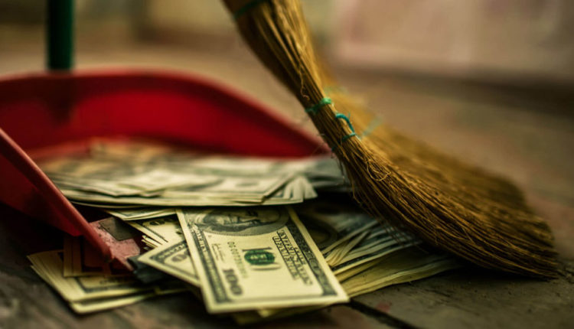
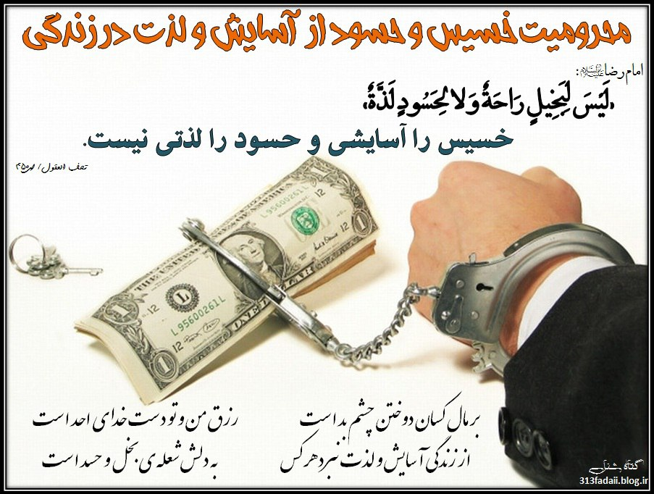
تصویر سازی کلمات در ارتباط با هم
توصیف تصورات خود از کلمات سوره
چوب هایی که
صدای خرد شدن آنها
در آتش
شنیده می شود.
آتشی که
بر قلب
افتاده است.
پول هایی که
به درد
هیچ کس
نمی خورد.
انسان
بخیل

Slide 25
مرحله دوم:
گزاره نویسی
گزاره های قرآنی

Slide 26



منظور از گزاره،
جملاتی با اسناد خبری است.
از هر جمله و کلمه و
نیز از ارتباط میان جمله یا کلمه ای
می توانیم گزاره هایی استخراج کنیم.

Slide 27


وَيلٌ لِكُلِّ هُمَزَةٍ لُمَزَةٍ (1)
همز و لمز
گناهانی اجتماعی هستند
و
اساس و پایه
بسیاری از گناهان هستند.
مسخره کردن
چه در خفا و چه در آشکار
از مصادیق
همز و لمز است.

Slide 28
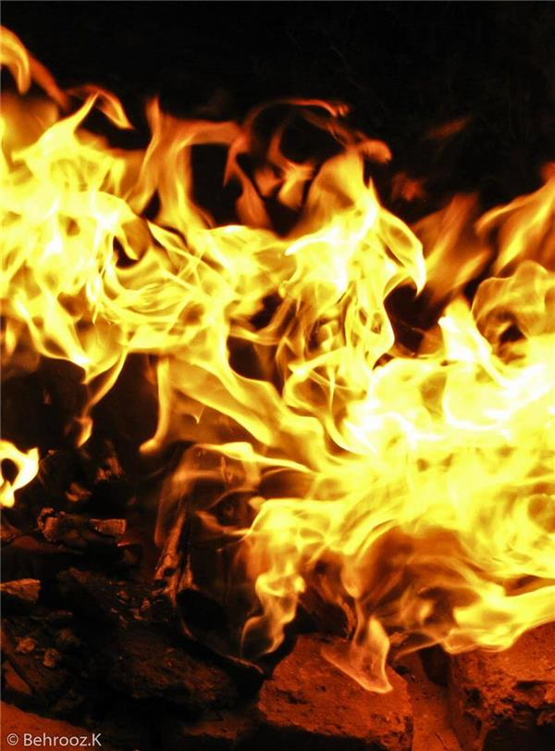
إِنَّها عَلَيهِم مُؤصَدَةٌ (8)
في‏ عَمَدٍ مُمَدَّدَةٍ (9)
آتش جهنم تا اعماق جان جهنمی امتداد دارد.

Slide 29
مرحله سوم:
تدبر در سوره با
نزديك شدن به غرض آن

Slide 30

بررسی
آیات
سوره
بررسی
پیام های سوره
دستیابی به
نکات کلیدی
سوره
نزدیک شده به
غرض هدایتی سوره
خداوند به افرادی که به واسطه مستقل دیدن خود، از خیرات جدا افتاده اند و به دیگران طعنه می زنند، هشدار می دهد.
سرزنش و طعنه زندگی اجتماعی انسان را به شدت به مخاطره می اندازد.
موجب گسترش ناامنی در جامعه می شود.
در سیره انبیا الهی و اولیا الهی با جدیت با آن مقابله شده است.

Slide 31
جمع بندی سوره مبارکه همزه با طرح سوال و پاسخ به آنها
1- چرا خداوند برای هشدار همزه لمزه از کلمه ویل استفاده کرده است؟
2- تفاوت توبیخ های خدا و دیگران در چیست؟
3- ...
4- ...
.
.

Slide 32
مرحله چهارم:
طهارت برای تدبر

Slide 33

ايجاد طهارت در خود
از منظر يكي از موضوعات سوره

Slide 34
شناخت عوامل و نتایج همز لمز
گاهی انسان دچار همزلمز است ولی
آن را به این عنوان نمی شناسند.
فهرستی از همز و لمزها را یادداشت کنیم.
غیبت و بدگویی
گاهی انسان برای طعنه زدن خود
توجیهاتی دارد؛
آنها را یاداشت کنیم.
آدم بی فکری است
انتقاد همراه با تخریب
گاهی انسان برای اصلاح فردی
به او طعنه می زند؛
آنها را یادداشت کنیم.
تحقیر دیگران
بی دست و پا و
حواس پرت است
تحقیر دانش آموز
توسط معلم
اشتباه زیاد دارد
شوخی های اشتباه

Slide 35
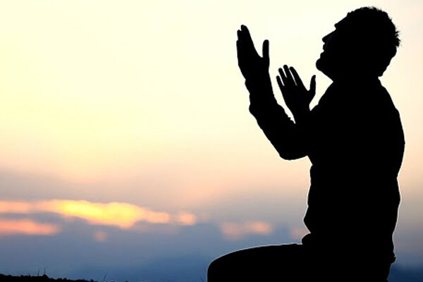
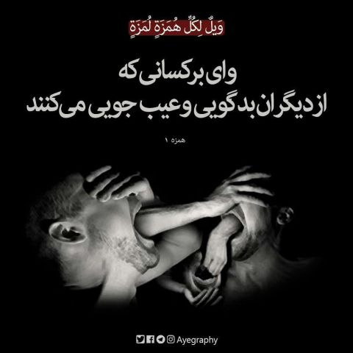

برای رضای خدا، با اخلاق حسنه و مطابق با سیره اهل بیت علیهم السلام تذکر دهد.
برای طهارت
به طور کلی دست از سرزنش دیگران بردارد.
یکی از مشکلات انسان
عدم شناخت مصداق های همز و لمز
نمی تواند از آن استغفار و توبه کند

Slide 36
نمودار سوره مبارکه همزه
ارتباط رفتارهای فردی و اجتماعی
رفتار اجتماعی که مورد مذمت قرار گرفته
رفتار فردی
لِكُلِّ هُمَزَةٍ لُمَزَةٍ (1)
جَمَعَ مالاً وَ عَدَّدَهُ (2)
وَيلٌ
باورهماز لماز
الَّذي
يَحسَبُ أَنَّ مالَهُ أَخلَدَهُ (3)
اعتقاد فردی
بِسمِ الله الرَّحمنِ الرَّحيمِ
رد اعتقاد فردی
(اصلا اینطور نیست که فکر می کنید.)
نارُ الله المُوقَدَةُ (6)
لَيُنبَذَنَّ فِي الحُطَمَةِ (4)
الَّتي‏ تَطَّلِعُ عَلَى الأَفئِدَةِ (7)
عذاب ذکر شده
مَا الحُطَمَةُ (5)
وَ ما أَدراكَ
كَلاَّ
إِنَّها عَلَيهِم مُؤصَدَةٌ (8)
في‏ عَمَدٍ مُمَدَّدَةٍ (9)

Slide 37
دعای مکارم اخلاق
-
صحیفه سجادیه
-
سیره اهل بیت علیهم السلام در برخورد با مسائل اجتماعی

Slide 38
در فرازهاى از دعا حضرت سجاد علیه السلام به امورى بسیار مهم اشاره دارد:
اصلاح بد اندیشی دیگران
1- به جاى دشمنى کینه توزان از محبت
2- به جاى حسدورزى متجاوزان از مودت
3- به جاى بدگمانى اهل صلاح از اعتماد و اطمینان
4- به جاى دشمنى نزدیکان از دوستى
5- به جاى بدرفتارى اقوام از خوش رفتارى
6- به جاى بى اعتنائى نزدیکان از یارى
7- به جای دوستى مجادله کاران از دوستى واقعى
8- به جاى بى توجهى هم نشینان از خوش رفتارى
9- به جاى تخلى ترس از ستمکاران، شیرینى آرامش و امنیت برخوردار ساز
نجات دنیا و آخرت
۱- کفایت حق از عبد
۲- عمل به واقعیات براى قیامت
۳- خرج کردن وقت در راه هدف
۴- مصون بودن از فقر و وسعت رزق
۵- بى نیازى از چشم داشت
۶- عزت واقعى و دورى از کبر
۷- عبادت بى عجب
۸- انجام خیر بدون منت
۹- معالى اخلاق
10- دورى از فخر و نازبر مردم

Slide 39


